Slide 1

Projeto 2 AED
Realizado por:
Francisco Magalhães - up202007945
Lucas Faria -​ up202207540
Rodrigo Sousa -up202207292

Slide 2

Introdução
Neste trabalho desenvolvemos um sistema de gerenciamento de viagens aéreas. Através deste sistema, o utilizador consegue saber algumas das estatísticas mais importantes relativas aos voos, além de conseguir encontrar a melhor opção de rotas para as suas viagens.
Neste trabalho são implementados vários dos algoritmos e estruturas de dados abordados durante as aulas de forma a obter o melhor sistema possível.

Slide 3
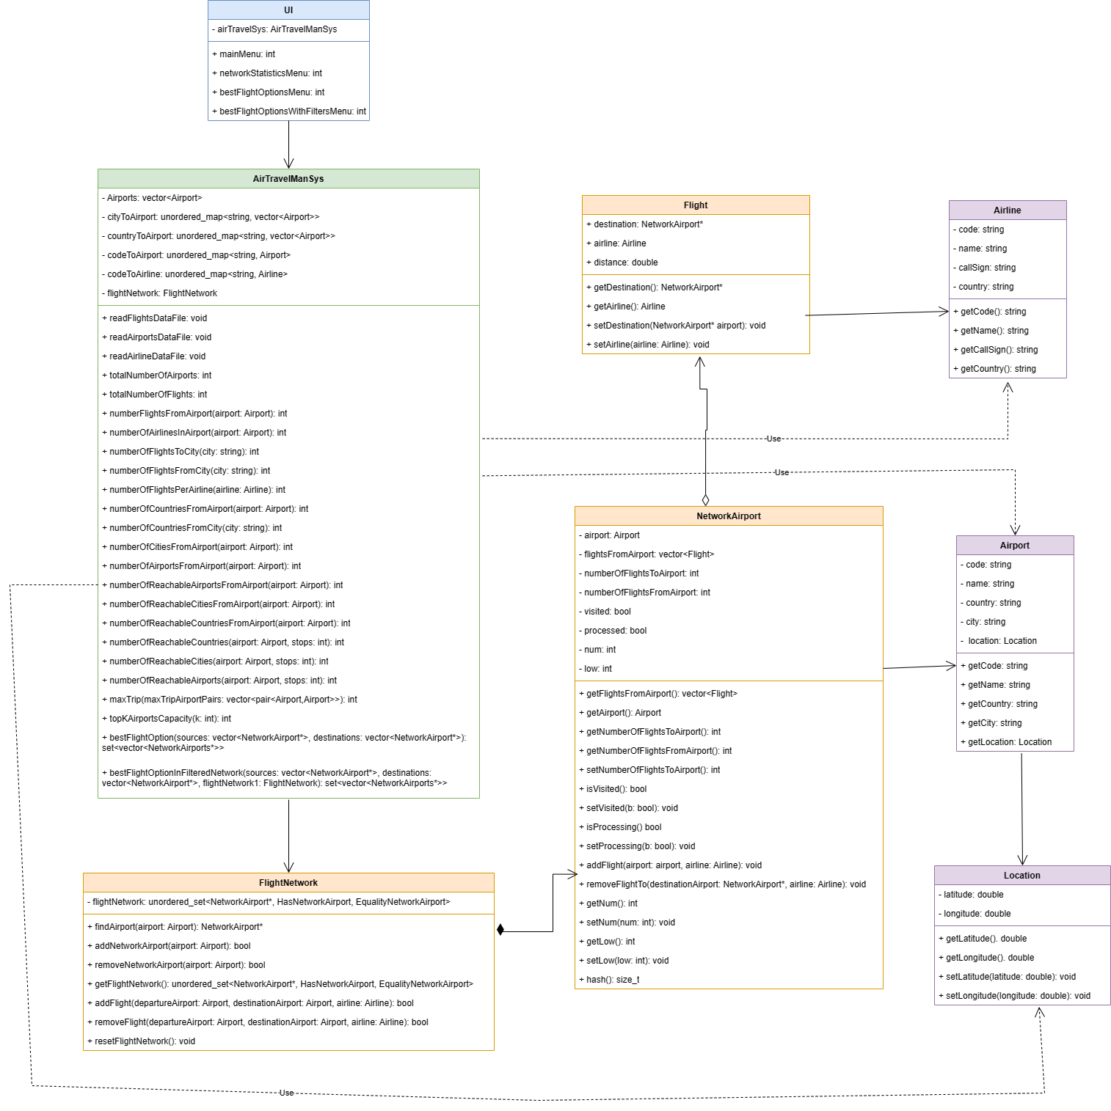
Diagrama UML de Classes
UI: UI.h, UI.cpp;
AirTravelManSys: AirTravelManSys.h, AirtravelManSys.cpp;
FlightNetwork: FlightNetwork.h, FlightNetwork.cpp;
NetworkAirport: FlightNetwork.h, NetworkAirport.cpp;
Flight: FlightNetwork.h, Flight.cpp;
Airport: Airport.h, Airport.cpp;
Airline: Airline.h; Airline.cpp;
Location: Location.h, Location.cpp.

Slide 4
Leitura do Dataset
Primeiramente, é lido o ficheiro com as Airlines.
São guardadas numa Hash Table(unordered_map) mapeadas pelo seu código.
Em segundo, é lido o ficheiro com os aeroportos.
É preenchido o grafo com os nós formados pelos Aeroportos. Diversas Hash Tables auxiliares são criadas para ajudar em futuras funções.
Por último, é lido o ficheiro que contém os voos. São acrescentados ao grafo como arestas entre dois aeroportos. Além disso, a cada voo é associado a uma Airline.

Slide 5
Utilização de Grafos
Foi utilizado um grafo neste trabalho formado por 3 classes:
FlightNetwork – corresponde à classe Graph utilizada nas aulas. A grande diferença vem do facto de o vetor com os nós ter sido substituído por uma Hash Table(unordered_set), o que permite tempos de busca constantes.
NetworkAirport – corresponde à classe Vertex utilizada nas aulas. A estrutura é bastante similar mas com os nomes das variáveis e métodos adequados à funcionalidade do grafo.
Flight- Corresponde à classe Edge utilizada nas aulas. A estrutura também é bastante similar apesar de os nomes das variáveis e métodos usados terem nomes mais adequados à funcionalidade do grafo.

Slide 6
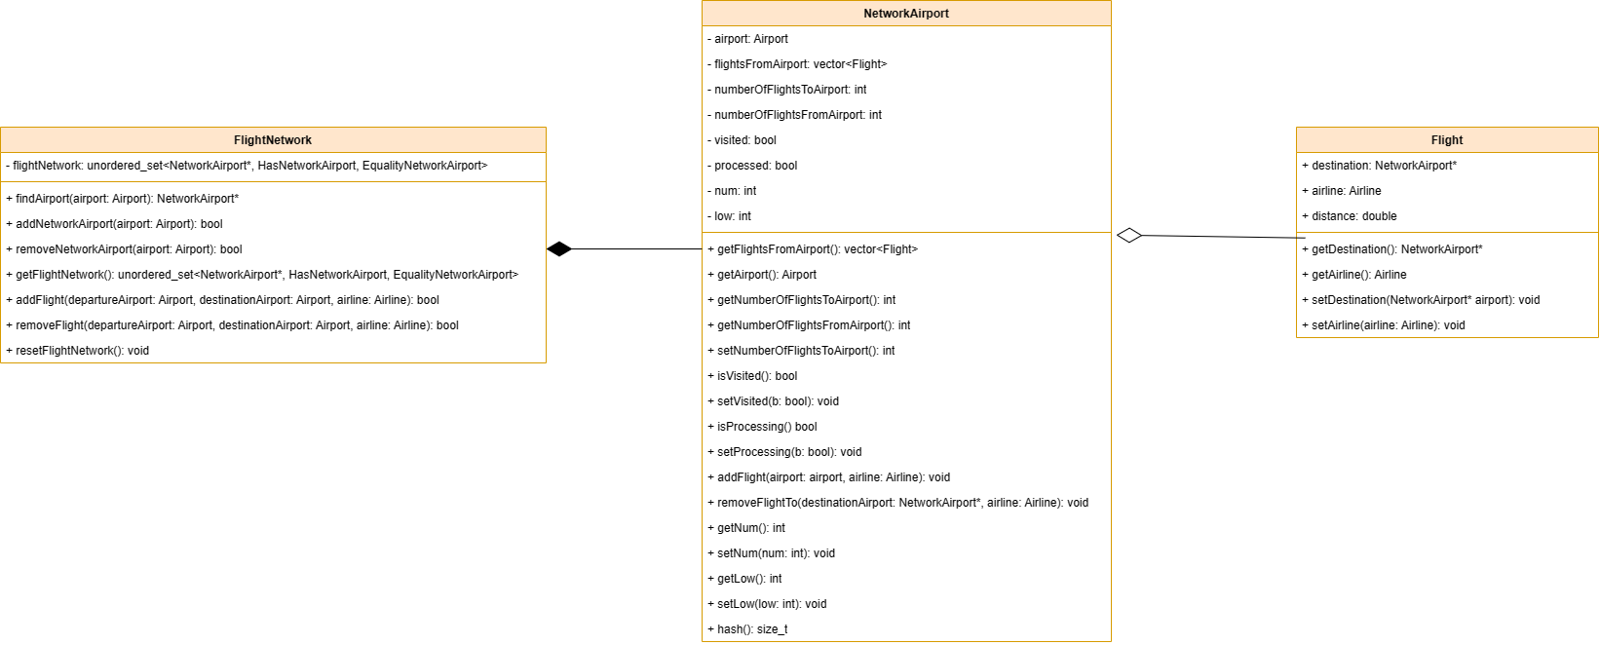
Utilização de Grafos
UML de classes do grafo:

Slide 7
Funcionalidades
As funcionalidades podem ser divididas em 3 tipos:
Estatísticas da Network;
Procura das melhores opções de voos;
Procura da melhores opções de voos filtrados por Airlines.

Slide 8
Funcionalidades – Estatísticas da Network
Nº de voos e aeroportos – Complexidade O(1) para os aeroportos e O(N) para os voos;
Nº de voos que partem de um aeroporto e quantas Airlines diferentes atuam nesse aeroporto - Complexidade O(1) para aeroportos O(n^2) para Airlines.
Número de voos por cidade e Airline – Complexidade O(n) para cidades e O(n^2) para Airlines.
Número de diferentes países para os quais um Aeroporto ou Cidade têm voo direto - Complexidade O(nlog(N)) para aeroportos e O(n^2log(N)) para cidades.
Número de destinos que é possível chegar em voos diretos desde de um aeroporto – Complexidade O(nlog(N)) para aeroportos e cidades e O(n^2log(N)) para países.

Slide 9
Funcionalidades – Estatísticas da Network
Número de destinos que é possível chegar de um aeroporto com numero ilimitado de paragens – Complexidade O(n^2log(N)) para cidades e países e O(n^2) para aeroportos. Usam algoritmos BFS para executar esta tarefa.
Número de destinos que é possível chegar num número limitado de paragens - Complexidade O(n^2log(N)) para cidades e países e O(n^2) para aeroportos. Usam algoritmos BFS para executar esta tarefa.
Distancia máxima entre um par de aeroportos – Complexidade O(n^3). Usa algoritmo BFS para auxiliar na procura.
Top aeroportos tendo em conta a sua capacidade aeroportuária- Complexidade O(nlog(N)).
Aeroportos essenciais para a Network (articulation points) – Complexidade O(n^2log(N)). Usa o algoritmo de Tarjan adaptado com recurso a um DFS.

Slide 10
Funcionalidades – Procura das Melhores Opções de Voos
A procura da melhor opção de voo foi dividida em três partes:
Converter um input do utilizador (localização, cidade, aeroporto) num conjunto de aeroportos que podem servir de local de partida e chegada. Esta parte foi realizada com uma complexidade O(1) para cidades e códigos de aeroportos, O(n) para nomes de aeroportos e O(nlog(n)) para localizações.
Encontrar a menor distância entre o conjunto possível de aeroportos de partida e chegada. Foi usado um algoritmo BFS com complexidade O(n^2).
Descobrir o conjunto de caminhos possíveis (nodes por onde é necessário passar). Foi usado um algoritmo BFS com complexidade O(n^2) que no pior dos casos é O(n^3) quando encontra um caminho.
No geral, esta funcionalidade conta com uma complexidade que pode variar entre O(n^2) e O(n^4) dependendo do numero de aeroportos de origem e chegada são providos à função.

Slide 11
Funcionalidades – Procura das Melhores Opções de Voos Filtradas por Airlines
A procura da melhor opção de voo filtradas por Airline segue a mesma lógica que a procura sem filtros mas acrescenta um passo no início:
Converte a network original numa nova filtrada por:
Airlines desejadas – operação efetuada numa com uma complexidade O(N^2);
Airlines indesejadas – operação efetuada numa com uma complexidade O(N^2);

Slide 12
Interface de Utilizador
A interface de utilizador (classe UI) é composta por um conjunto de menus e submenus que permitem ao utilizador interagir com o sistema. Existem 4 menus principais divididos depois em alguns submenus:
Menu Principal – primeiro menu com o qual o utilizador interage. Permite aceder a outros menus.
Menu das Estatísticas da Network – menu no qual o utilizador pode escolher qual função relacionada com as estatísticas da network quer executar. Reencaminha a execução para submenus que tratam de executar cada função de acordo com as suas características.
Menu das melhores opções de voos – menu onde o utilizador pode escolher um local de partida e um local de destino e obter as melhores opções de voos existentes.
Menu da melhores opções de voos filtradas - menu onde o utilizador pode escolher um local de partida, um local de destino e um conjunto de filtros (companhias aéreas indesejadas ou desejadas) e obter as melhores opções de voos existentes.

Slide 13
Interface de Utilizador - Demonstração
Vamos ver alguns exemplos da utilização da Interface de utilizador

Slide 14
Funcionalidades em Destaque
Existem pelo menos três funcionalidades que gostaríamos de salientar:
A procura em tempo constante de aeroportos e cidades sem comprometer a estrutura do grafo;
A rápida procura pelas melhores opções de voos apesar do tamanho do DataSet;
O menu permitir uma fácil utilização e estar organizado de uma forma lógica.

Slide 15
Dificuldades no desenvolvimento
Podemos considerar que existiram principalmente duas grandes dificuldades:
Encontrar uma forma de ter tempos de busca constantes para aeroportos e cidades sem afetar a estrutura e funcionalidade do grafo;
Conseguir executar os melhores algoritmos com melhores complexidades nas funcionalidades mais complexas como a procura de aeroportos essenciais ou a busca pelas melhores opções de voos.
Estas dificuldades foram superadas com a cooperação dos vários elementos do grupo para encontrar as melhores soluções possíveis.

Slide 16
Conclusão
Neste trabalho tivemos a oportunidade de desenvolver um sistema de gestão de viagens aéreas.
Tivemos a oportunidade de aplicar na prática todos os conceitos apreendidos.
Assim, podemos concluir que este foi um trabalho proveitoso para a aprendizagem nesta unidade curricular.

